Slide 1

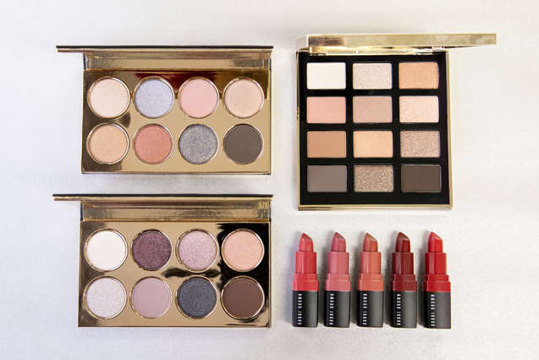

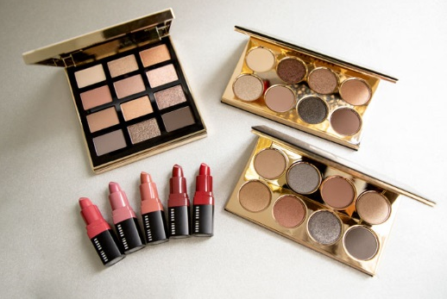
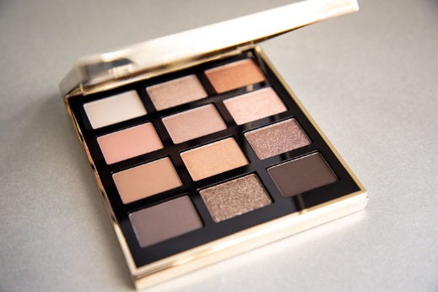
1118-1
トップ ＞ 記事一覧 ＞ NYのきらめく街並みを思わせるボビイ ブラウンのホリデーコレクション。
NYのきらめく街並みを思わせるボビイ ブラウンのホリデーコレクション。
2018.11.18
NEW
商品紹介
〈ボビイ ブラウン〉
大丸神戸店 メイクアップアーティスト
中田
2018年のホリデーシーズン、〈ボビイ ブラウン〉からは、「華やかにきらめく、夜の街並みの風景」にインスパイアされたアイテムが数多く登場！キラキラとした輝きやしっとりとしたツヤめきを目元や口元に装って、この時季ならではの気分が高まるメイクを楽しんで♡
イルミネーションの輝きを彷彿とさせるコレクション。
〈ボビイ ブラウン〉が誕生した街・ニューヨークは、クリスマスシーズンになると街中が色とりどりのイルミネーションで彩られます。この心はずむ光景から着想を得て生まれたのが、今シーズンのコレクション！輝きやツヤなどの質感で、ホリデーならではのメイクを存分に楽しめるアイテムがラインアップしています☆
これ1つでさまざまなルックのアイメイクが叶う♡

Slide 2
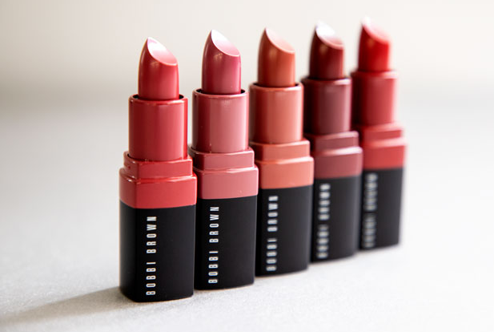
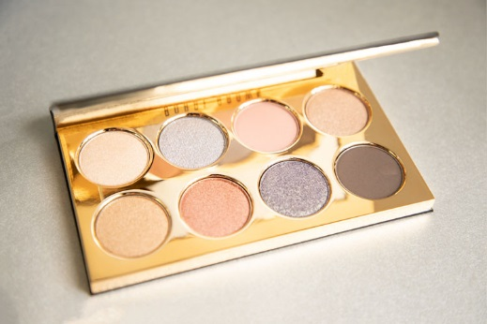
1118-2
〈ボビイ ブラウン〉ホリディ ヌード ドラマ アイ パレット 税込10,800円※11.30数量限定販売
人気の「ドラマ アイ パレット」シリーズの初代パレットが、ホリデーだけのパッケージで復刻発売！〈ボビイ ブラウン〉が得意とするヌード系アイシャドウで、色合いも質感もさまざまな12色をセットインしました。どの色も、単色でも組み合わせても肌なじみがよいのが魅力。ブラシに水を含ませてしっかり発色させるのもいいですよ。さらに濃いめカラーはアイライナーやアイブロウにも使えるので、これ1つでいろいろなアイメイクが楽しめちゃいます♪
キュートなサイズ感&使いやすいカラーのリップスティック5色セット！
〈ボビイ ブラウン〉リップ クラッシュ ミニ クラッシュド リップ カラー キット 税込7,992円※11.30数量限定販売
大人気の「クラッシュド リップ カラー」からは、キュートなミニサイズのリップスティック5色を組み合わせたセットが登場！レッド系やピンク系、ベージュ系など、さまざまなトーンの普段づかいしやしそうなカラーが揃い、話題をさらいそうです。
セミマットながら、つけ心地はリップクリームのようななめらかさ。パーティバッグにしのばせやすいサイズ感も嬉しい♡
8色のアイカラーパレットが、華やか＆シックな目元を演出♪
〈ボビイ ブラウン〉スターライト クリスタル アイ シャドウ パレット 税込5,940円※数量限定販売

Slide 3
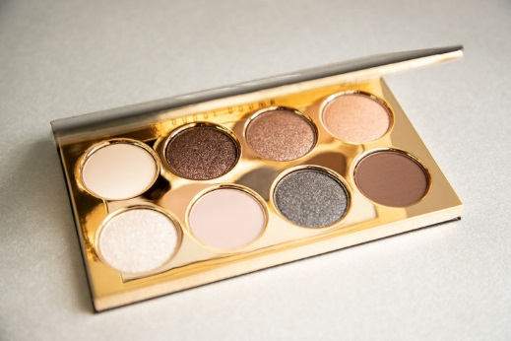
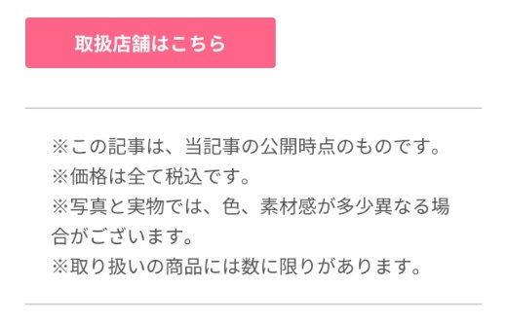

1118-3
〈ボビイ ブラウン〉スモーキー クリスタル アイ シャドウ パレット 税込5,940円※数量限定販売
ラメ感のある新フォーミュラ「クロム メタル アイシャドウ」を含め、メタリックやスパークルなどさまざまな質感のアイシャドウを8色を収めたパレットです。肌や瞳の色をより美しく引き立たせるブラウン系はもちろん、ブルーやピンク、ブラックなどアクセントカラーもセットに。
華やかで温かみのあるアイメイクが叶う「スターライト」と、シックで洗練された印象に仕上がる「スモーキー」の2種類が揃います。
2018年ホリデーシーズンは質感にこだわったものも多いので、気になるアイテムがあったら、ぜひカウンターで手に取ってみるのがおすすめ！スタッフにも気軽に声をかけてくださいね。なりたいイメージや肌色に合わせて、お客様ならではの魅力が引き立つアイテムをご案内しますよ♪
#冬コスメ
#ボビイブラウン
#限定パレット
#アイシャドウ
#リップ

